Slide 1
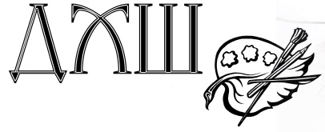
Живопись 3д (2)
Продолжение предыдущей темы: Пуантилизм в акварельной технике
МАОУДОД «Троицкая ДХШ»
2020

Slide 2
1. Планшет.
2. Бумажный скотч.
3. Карандаш нв или в.
4. Бумага для акварели фа4.
5. ГУАШЬ или акварель.
Материалы

Slide 3
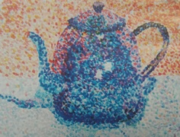
Постановка из одного предмета
1. Поставить 2 натюрморта из одного предмета (чайник, ваза, бутылка).
2. Выполнить рисунок постановки на листе ф.А4.
3. Передать общую форму предмета.
4. Показать границы света и тени, рефлексы, блики.
(поставьте 2 натюрморта)
5. Выполнить работу в технике раздельного мазка («пуантилизм»).
6. Использовать как можно больше разнообразных чистых цветовых оттенков, сохраняя общий цветовой тон.

